Slide 1
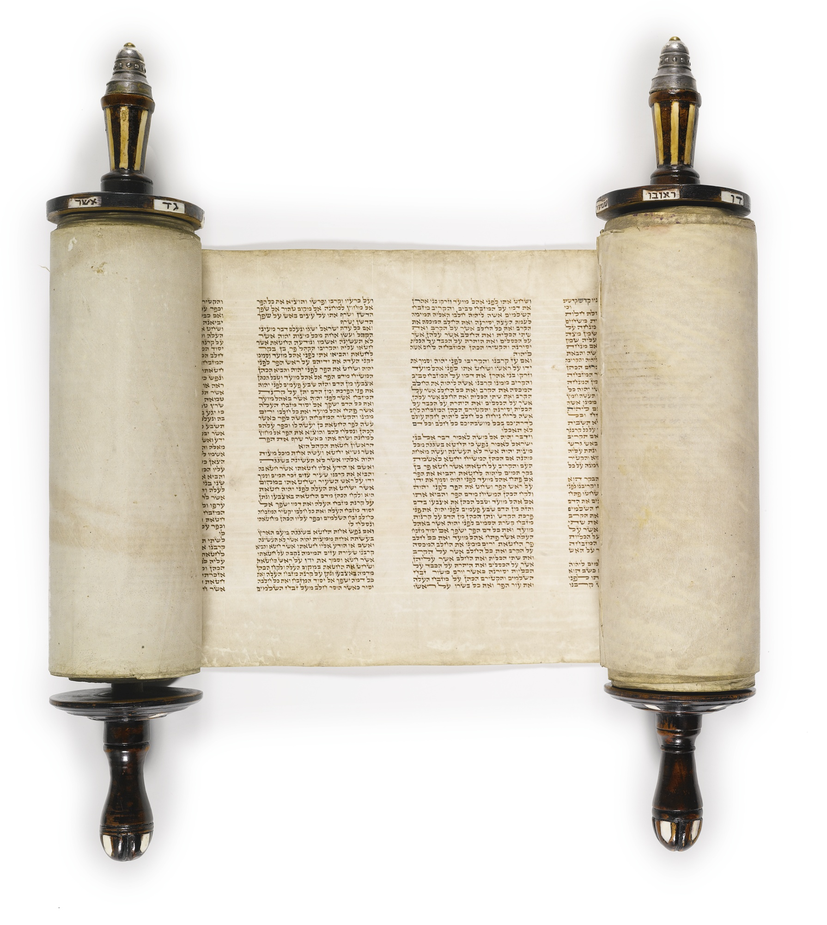

Filozofsko-teološki institut Družbe Isusove Jordanovac 110
Studij filozofije i teologije
Anketa o znanju 1
Knjiga Postanka
<number>
Notes:
sz06_levsz006.ppt
29.10.25
amdg.eusvetopismo.com.hr
<number>
sz006.ppt
29.10.25
svetopismo.com.hr
<number>

Slide 2
Petoknjižje i Povijesne knjige
Filozofsko-teološki institut Družbe Isusove Jordanovac 110
Studij filozofije i teologije
amdg.eu → Nastava: FTI → Petoknjižje i Povijesne knjige
Literatura, Audio i video udžbenik
<number>
Notes:
sz001.ppt
29.10.25
amdg.eu
<number>

Slide 3
Pitanja i odgovori A
1. Koja tri dijela Svetoga pisma spominje Isus na uskrsni dan (Lk 24)?
Zakon, Proroci i Psalmi
2. Što sažimlju dvije zapovijedi ljubavi prema Isusovom tumačenju?
Sav Zakon i Proroke
3. Kome Ezra čita Zakon?
Svemu narodu
4. Koje se Povijesne knjige dolaze iz Spisa?
Rut, Ezr, Neh, Est, 1 i 2 Ljet
<number>

Slide 4
Pitanja i odgovori A
5. Što je sačuvano u Vatikanskom kodeksu?
SZ i NZ na grčkom jeziku
6. Koliko puta Bog pregledava i ocjenjuje stvorenja u Post 1?
7x
7. Koliko puta se u Post za stvaranje čovjeka ponavlja glagol ברא?
7x
8. Koji glagoli u Post 2 tumače čovjekovo gospodarenje iz Post 1,26.28?
Obrađivati i čuvati
<number>

Slide 5
Pitanja i odgovori A
9. Gdje Isus najviše tumači zapovijed plodnosti iz Post 1,28?
Na Posljednjoj večeri (Iv 15)
10. Koji osjećaj najprije ispunja Kajina u Post 4?
Srdžba
11. U čemu se sastoji dvostruka kazna Kajinu?
Nestalnost i lutanje
12. Na koji rok Bog sklapa Savez s Noom?
Vječnost
<number>

Slide 6
Pitanja i odgovori A
13. Kod koga se u Bibliji prvi put pojavljuje glagol „vjerovati”?
Kod Abrahma (Post 15,6)
14. Koje dvije Božje osobine Abraham uči od svećenika Melkisedeka?
Svevišnji i Stvoritelj
15. Na što je usmjeren Savez s Abrahamom kod ponavljanja u Post 17?
Potomstvo (sin Izak)
16. Na koji se način Jakov prvi put susreo s Bogom?
U snu (Post 28)
<number>

Slide 7
Pitanja i odgovori A
17. Što Jakov najprije traži od Boga?
Kruha, ruha i siguran put
18. Što znači ime Betel?
Dom Božji
19. Ispunjava li Jakov svoj zavjet iz Post 28,20s?
Da (Post 35)
20. Kamo Jakov treba sići po Božjoj riječi?
U Egipat (Post 45)
<number>

Slide 8
Pitanja i odgovori B
1. Što znači grčka riječ γέγραπται kojom Isus upozorava na Pismo?
„pisano je”
2. Što je bilo s Knjigom Zakona pri Jošijinoj obnovi Hrama?
Pronađena je.
3. Što izvorno znači hebrejska riječ Tora?
Pouka
4. Koliko je Povijesnih knjiga iz Septuaginte, tj. Deuterokanona?
4 (Tob, Jdt, 1 i 2 Mak)
<number>

Slide 9
Pitanja i odgovori B
5. Koliko se puta u opisu stvaranja ponavlja glagol ברא?
7x
6. Koliko se predaja ili izvora uobičajeno razlikuje u nastanku Petoknjižja?
4 (J, E, D, P)
7. Od koje hebrejske imenice dolazi ime Adam?
Zemlja - adama
8. Po koja je dva djelovanja čovjek izravno na sliku Božju u Bibliji?
Daje ime, blagoslivlja
<number>

Slide 10
Pitanja i odgovori B
9. Tko u Bibliji prvi daje prinos Bogu?
Kajin
10. Koju bitnu novu imenicu Bog spominje Kajinu u prvom govoru?
Grijeh
11. Tko u Savezu s Noom preuzima obvezu?
Bog
12. Koji klasičan opis tumači Noinu pravednost?
Hodio je s Bogom.
<number>

Slide 11
Pitanja i odgovori B
13. U kakvim se okolnostima spominje prvi Abrahamov savez?
Rat (Post 14 – ratni saveznici)
14. Na što je usmjeren Božji Savez s Abrahomom u Post 15?
Zemlja
15. Od čega dolazi Jakovljevo ime u hebrejskom jeziku?
Peta – aqev
16. Koji je Jakovljev prvi osjećaj pred Bogom?
Strah
<number>

Slide 12
Pitanja i odgovori B
17. Što znači ime Izrael?
Borit će se Bog
18. Što Bog potvrđuje Jakovu po povratku u domovinu (Post 35)?
Novo ime i blagoslov
19. Ispunjava li Jakov svoj zavjet iz Post 28,20s?
Da u Post 35
20. Koje sinove Jakov blagoslivlja prije svoje smrti?
Sve
<number>

